Slide 1


PENGEMBANGAN SISTEM INFORMASI MASJID DARUL ARHAM BERBASIS WEB DENGAN MENGGUNAKAN METODE SYSTEM DEVELOPMEN LIFE CYCLE (SDLC)
Vicky Malik Anjasmara
1119101791
Dosen Pembimbing :
Arif Hadi Sumitro, S.Kom, M.Kom
TEKNIK INFORMATIKA
SEKOLAH TINGGI ILMU KOMPUTER
PGRI BANYUWANGI

Slide 2
TOPIK PEMBAHASAN
LATAR BELAKANG
RUMUSAN MASALAH
TUJUAN DAN MANFAAT PENELITIAN
METODE PENELITIAN
DESIGN SYSTEM

Slide 3
Latar Belakang
Masjid Darul Arham terletak di Dusun Kunir, dengan kapasitas kurang lebih 500 jamaah. Pada masjid Darul Arham ini sering digunakan aktivitas sosial masyarakat, oleh karena itu seluruh kegiatan ataupun laporan yang berkaitan dengan masjid ini perlu dikelola dengan baik.
Transparansi suatu lembaga dapat diartikan sebagai kemudahan pelaporan dan akses pemerolehan informasi keungan dan kinerja. Transparansi sangat dibutuhkan dalam pengelolaan keuangan terutama dalam lembaga yang ada ditengah masyarakat seperti dana masjid yang merupakan hasil dari penghimpunan dari banyak donatur. Salah satu bentuk transparansi dan akuntabilitas keuangan pada suatu lembaga adalah publikasi laporan keuangan di internet sehingga publik bisa memperoleh informasi tentang pengelolaan uang secara terbuka.
Masalah yang terjadi pada Masjid Darul Arham adalah jamaah kesulitan mendapatkan informasi tentang laporan keuangan baik dari donatur, uang kas pemasukan, dan uang kas pengeluaran. Sampai saat ini, semua data masjid masih dikerjakan secara tertulis dan belum terdokumentasi dengan baik, Sehingga menyebabkan hilang/rusak nyadata masjid. Oleh karna itu masalah-masalah yang ada di Masjid Darul arham, maka hal tersebut perlu diatasi dengan menggunakan sistem informasi berbasis website. Dengan adanya sistem informasi ini akan mempermudah jamaah dalam mencari informasidan mempermudah pengurus masjid dalam mengelola data kegiatan dan keuangan serta membuat laporan.
Pada penelitian ini akan menggunakan metode system development life cycle (sdlc), dan sistem informasi yang akan dibuat merupakan pengembangan dari penelitian terdahulu, dimana Sistem informasi yang akan dibuat peneliti pada saat ini akan berfokus pada sistem informasi keuangan, serta implementasikan dengan berbasis web yang tidak hanya akan mempermudah pengurus masjid dalam melakukan pengelolaan data tetapi juga akan memberikan informasi secara transparan, cepat, tepat dan efektif kepada masyarakat melalui sistem informasi yang berbasis web.

Slide 4
RUMUSAN MASALAH
Rumusan masalah yang didapat sesuai latar belakang yang sudah diuraikan diatas adalah bagaimana cara mengembangkan sistem informasi masjid berbasis web menggunakan metode system development life cycle (sdlc).

Slide 5
TUJUAN DAN MANFAT PENELITIAN
TUJUAN
Tujuan dari penelitian ini adalah mengembangkan system informasi masjid berbasis web menggunakan metode system development life cycle.
MANFAAT
Manfaat penelitian ini diharapkan dengan adanya pengembangan system informasi ini dapat mempermudah pihak takmir masjid dalam membagikan informasi kepada masyarakat dengan cepat, dan transparan dengan adanya system informasi masjid berbasis web yang dibuat.

Slide 6
BATASAN MASALAH
1
2
3
Pengembangan aplikasi ini hanya meliputi informasi seputar Masjid Darul Arham
Dalam pengembangan aplikasi ini menggunakan framework nextjs dan Bahasa pemrograman javascript dan bootstrap.
Pengembangan sistem informasi ini berfokus pada penyampaian data pelaporan kas masuk dan keluar, perhitungan berapa hari seseorang sudah meninggal, jadwal sholat otomatis.

Slide 7
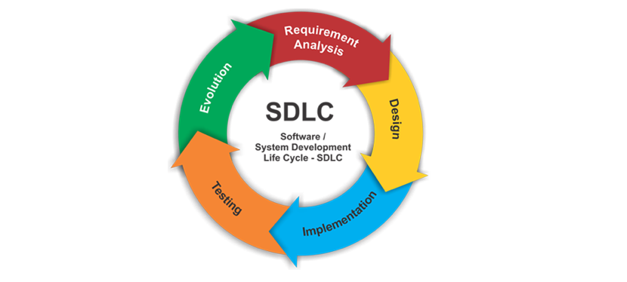
METODE PENELITIAN SYSTEM DEVELOPMENT LIFE CYCLE (SDLC)
System Development Life Cycle (SDLC) atau waterfall adalah metodologi klasik yang digunakan untuk mengembangkan, memelihara dan menggunakan sistem informasi. Siklus hidup sistem itu sendiri merupakan metodologi, tetapi polanya lebih dipengaruhi oleh kebutuhan untuk mengembangkan sistem yang lebih cepat. Pengembangan sistem yang lebih cepat dapat dicapai dengan peningkatan siklus hidup dan penggunaan peralatan pengembangan berbasis computer.

Slide 8
ALUR PROSES PENELITIAN METODE SYSTEM DEVELOPMENT LIFE CYCLE (SDLC)
1
Requirement Analysis
2
Design
Pada tahap ini kami melakukan pengumpulan informasi berupa data, yang artinya kami meneliti dan mendata semua informasi yang ada dan mencatatnya dibuku. Kami menemukan masalah dimana pihak ketakmiran menginginkan adanya jadwal sholat otomatis, perhitungan berapa hari seseorang sudah meninggal dan penambahan pelaporan uang kas melalui website yang sudah dibuat, yang mana pelaporan uang kas dahulu dilakukan secara manual dengan cara mencatatnya dibuku dan dilaporkan waktu Sholat Jum’at. Kami juga melakukan studi pustaka yang artinya peneliti menghimpun informasi yang relevan dengan topik yang diteliti. Lewat buku-buku ilmiah, jurnal, atau sumbersumber yang lain seperti di internet.
Pada tahap ini kami merancang rencana desain web sistem seperti apa yang akan diusulkan. Dalam tahap ini juga kami merencanakan sebuah alur sistem menggunakan uml, yang didalamnya meliputi business process, usecase diagram, activity diagram dan juga design perancangan antarmuka.
3
Implementation
Pada tahap ini kami menerapkan segala sesuatu yang ada pada tahap perancangan, dan mewujudkannya menjadi sebuah website yang sesuai dengan harapan client.

Slide 9
ALUR PROSES PENELITIAN METODE SYSTEM DEVELOPMENT LIFE CYCLE (SDLC)
4
Testing
5
Maintenance (Pemeliharaan sistem)
Pada tahap ini kami menguji sistem yang telah kami buat, supaya nantinya jika ada kesalahan, akan dapat langsung kami benahi.
Tahap terakhir adalah kami melakukan pemeliharaan perangkat lunak agar aplikasi dapat selalu terus berjalan sesuai dengan fungsi nya.

Slide 10
PERENCANAAN KEBUTUHAN SISTEM
1
KEBUTUHAN PERANGKAT KERAS (HARDWARE)
2
KEBUTUHAN PERANGKAT LUNAK (SFOTWARE)
Beberapa spesifikasi perangkat keras yang digunakan untuk pembuatan system ini adalah :
Laptop Hp AMD Athlon Gold 3150U with Radeon Graphics 2.40 GHz.
RAM 8 GB
SSD 512 GB
Pemenuhan kebutuhan perangkat lunak agar aplikasi dapat berjalan dengan baik adalah sebagai berikut:
Sistem Operasi Windows 11-(64 bit)
Visual Studio Code
Perancangan UML dengan aplikasi Draw.io versi 20.6.2
Database Xampp 3.3.0
Google Chrome
Microsoft Word

Slide 11
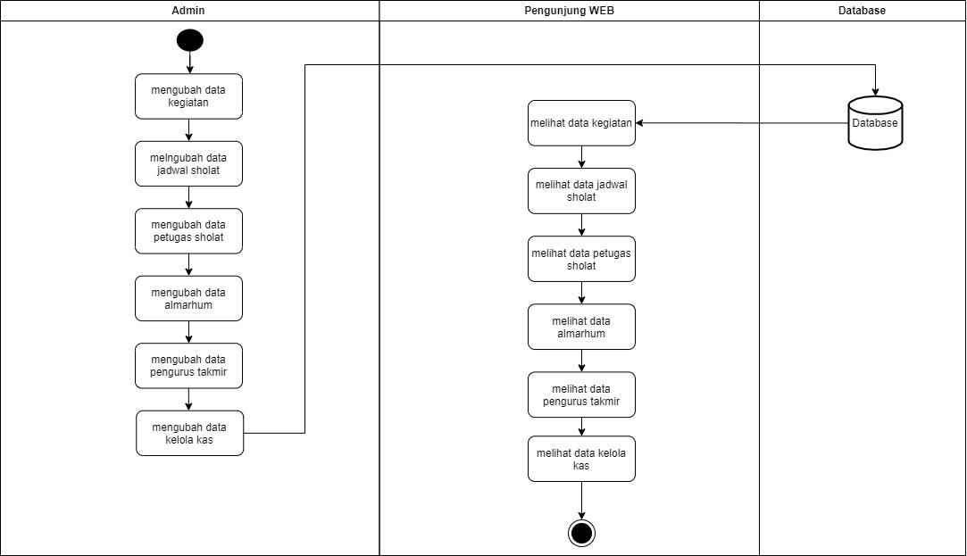
BUSSINESS PROCESS
Bussiness Process adalah suatu kumpulan pekerjaan yang saling terkait untuk menyelesaikan suatu masalah tertentu.
Penjelasan dari gambar bussiness process disamping adalah diamana admin dapat mengubah seluruh data yang ada dan selanjutnya akan dikirim/disimpan ke database. Selanjutnya pengunjung/masyarakat dapat melihat data kegiatan, jadwal sholat, petugas sholat, pengurus takmir, data almarhum dan data Kelola kas secara online pada web yang dimana data tersebut diambil dari database. Sehingga masyarakat mudah untuk melihat segala informasi, dan admin juga mudah untuk meyebarkan informasi tersebut.

Slide 12
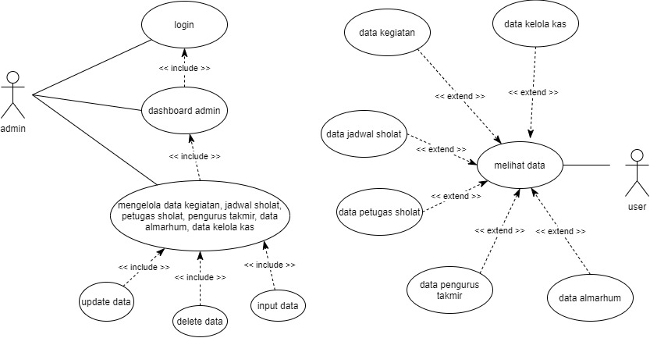
USECASE DIAGRAM
Use Case merupakan pemodelan untuk kelakuan (behavior) sistem informasi yang akan dibuat. Use Case diartikan sebagai bentuk interaksi antara satu atau lebih aktor dengan sistem informasi yang akan dibuat. Gambar diatas merupakan use case diagram dari sistem informasi masjid yang memiliki dua aktor yaitu admin dan user. Aktor admin bagian mengelola data kegiatan, jadwal sholat, petugas sholat, pengurus takmir, kelola kas, dan data almarhum. Aktor admin tersebut juga dapat melakukan update data, delete data, dan tambah data yang akan ditampilkan untuk user. Sedangkan aktor user bisa mengetahui informasi data kegiatan, jadwal sholat, petugas sholat, pengurus takmir, kelola kas, dan data almarhum.

Slide 13
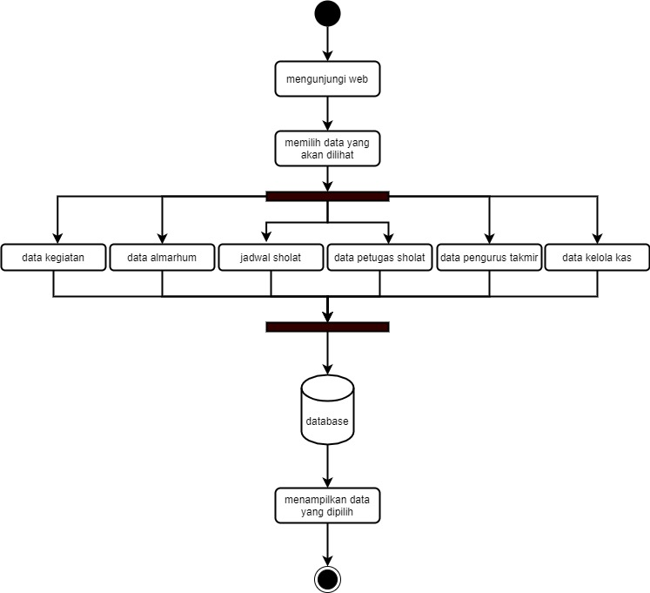
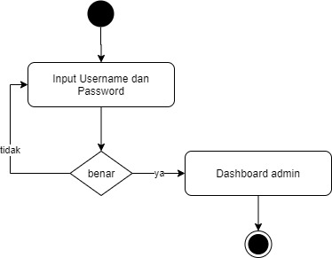
ACTIVITY DIAGRAM
Activity diagram merupakan pemodelan yang menggambarkan sebuah sistem kerja dari sebuah objek atau sebuah sistem, sebuah activity diagram digambarkan dengan sebuah alur secara terstruktur proses kerja dari usecase yangs sedang diproses dari titik awal sampai titik akhir, setiap aktivitas digambarkan dengan notasi-notasi sesuai fungsinya.
Activity diagram ini digunakan oleh admin pengelola sistem informasi Masjid Berbasis WEB ini, dimana bila admin mau menambah atau merubah isi konten, maka admin harus mengisikan username dan password. Pengecekan dilakukan apabila username dan password yang diinputkan oleh admin tidak sesuai dengan data yang ada pada database, maka admin tersebut tidak dabat masuk ke halaman dashboard admin. Apabila sesuai, maka admin akan diarahkan ke dalam halaman dashboard admin.
Penjelasan mengenai gambar activity diagram diatas adalah pertama-tama pengunjung akan mengunjungi web terlebih dahulu, selanjutnya pengunjung memilih menu data mana yang akan dilihat. Setelah pengunjung memilih data tersebut, database akan memproses data sesuai dengan pilihan pengunjung dan nantinya data tersebut akan ditampilkan.

Slide 14
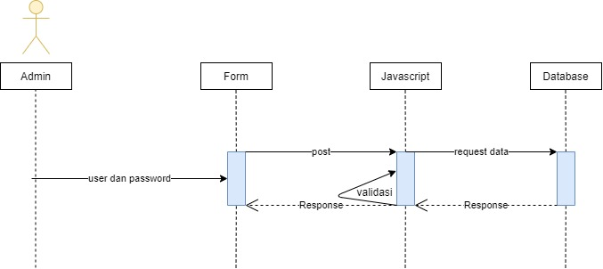
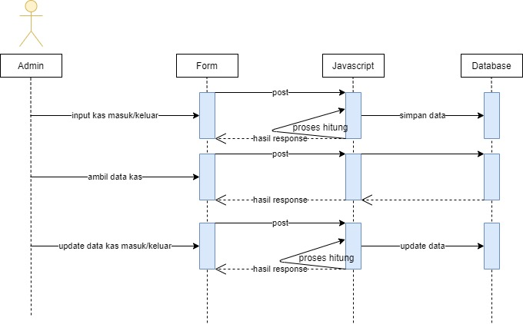
SQUENCE DIAGRAM
Squence diagram merupakan Sequence diagram merupakan UML yang menggambarkan interaksi antar objek di dalam dan disekitar sistem, termasuk pengguna, display, dan sebagainya berupa message yang digambarkan terhadap waktu.
Pada squence diagram login, maka admin akan mengisikan username dan password didalam form login pada aplikasi. Data username dan password kemudian akan diambil oleh javascript dan diberikan kepada database untuk dilakukan pengecekan apakah data sesuai atau tidak. Hasil pengecekan akan diberikan kepada javascript sebagai validasi dan akan ditampilkan kedalam form agar user mengetahui apakah username dan password yang diinputkan telah sesuai atau tidak.
Pada squence diagram data kelola kas digunakan untuk pengolahan data kas masuk dan kas keluar dimana dalam penambahan data kas baru maka user akan mengisikan beberapa data yang dibutuhkan dalam form pengisian, dan data tersebut akan diambil oleh javascript dan akan melakukan proses penghitungan untuk selanjutnya data tersebut akan disimpan kedalam database. Dari data-data yang terdapat dalam database, maka user dapat mengambil data kas untuk ditampilkan kedalam form.

Slide 15
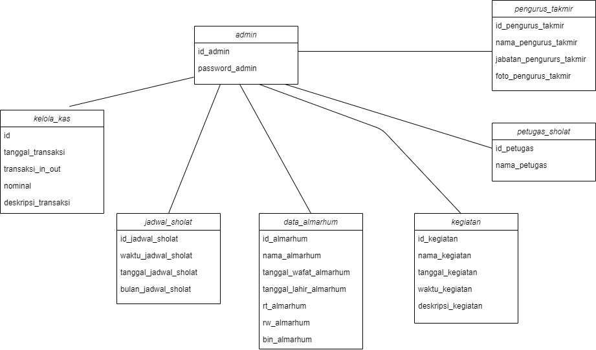
CLASS DIAGRAM
Class diagram adalah deskripsi yang paling penting dan paling banyak digunakan dari sebuah sistem berbasis objek. Class diagram menunjukkan struktur statis dari class-class inti yang membangun system. Gambar disamping adalah class diagram dari sistem Informasi Masjid Berbasis Web di Dusun Kunir

Slide 16

Terima Kasih

